Slide 1
Notes:
Bienvenue au troisième module du cours en ligne du GTFCC sur l'identification des PAMIs pour l'élimination du choléra.

Slide 2
Notes:
Dans ce module, nous vous montrerons l'outil Excel PAMI et comment l'utiliser.

Slide 3
Qu'allez-vous apprendre ?
Structure et principales fonctions de l'outil Excel PAMI
Importation de données dans l'outil Excel PAMI
Calculs effectués dans l'outil Excel PAMI
Résultats générés par l'outil Exel PAMI
Notes:
À l'issue de ce module, vous serez en mesure de :
Décrire la structure et les principales fonctions de l'outil Excel ;
Importer des données dans l’outil Excel ;
Effectuer les calculs dans l'outil Excel ;
Et interpréter les résultats générés par l'outil Excel.

Slide 4
Outil Excel PAMI
Automatise tous les calculs pour l'identification des PAMIs
Génère des éléments pour discussion lors de la validation participative
Notes:
L'outil Excel PAMI est là pour vous aider à identifier les PAMIs pour l'élimination du choléra. Il automatise les calculs et génère des résultats synthétiques pour discussion lors de la validation participative par les parties prenantes.

Slide 5
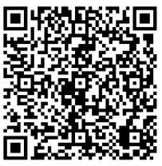
Se préparer
Soyez prêts à manipuler l'outil Excel PAMI
Veillez à utiliser Windows
L'outil Excel PAMI fonctionne sous le système d'exploitation Windows
1. Obtenez l'outil Excel PAMI
2. Obtenez un jeu de données
3. Obtenez le guide l'utilisateur
Outil Excel
Jeu de données de formation
Guide de l'utilisateur
https://tinyurl.com/PAMIelimination
Notes:
Nous vous encourageons à manipuler l'outil Excel pendant que vous suivez ce module. Préparez-vous pour cela.
Tout d'abord, l'outil Excel fonctionne sous Windows. Assurez-vous d'avoir accès à un système d'exploitation compatible.
Ensuite, assurez-vous d'avoir à portée de main l'outil Excel, un jeu de données de formation et le guide de l’utilisateur de l'outil.
Vous pouvez télécharger ce matériel en ligne à cette adresse.
Vous pouvez également accéder à chaque document en scannant ces QR codes.
Avec ce matériel en main, vous serez en mesure de suivre l'ensemble de ce module. N'hésitez pas à mettre la vidéo en pause si nécessaire pour explorer l'outil et vous entraîner à l'utiliser par vous-mêmes.

Slide 6
Explorer l’outil Excel PAMI
Photo adaptée de : OMS / Andrew Esiebo
Notes:
Pour commencer, nous allons vous présenter rapidement les différentes feuilles de l'outil Excel.

Slide 7
Aperçu de l’outil
Feuille Information
“ReadMe"
Permet d'accéder à des documents de référence
Fournit des conseils pour l'utilisation de l'outil
Notes:
La première feuille de l'outil Excel s'intitule "Information". Il s'agit d'une feuille ReadMe où vous trouverez des liens vers des documents de référence et des conseils sur la manière d'utiliser l'outil.

Slide 8
Aperçu de l’outil
Feuille Tableau de données
C'est ici que vous importerez
vos données
Rappel du Module 2
Formatez au préalable vos données conformément au modèle de données
Notes:
La feuille suivante s'intitule "Tableau de données". C'est sur cette feuille que vous importerez vos données pour les analyser. Pour que l'outil puisse effectuer les calculs, vos données doivent être préalablement formatées conformément au modèle de données du GTFCC.

Slide 9
Aperçu de l’outil
Feuille Sélection vulner. facteurs
C'est ici que vous définirez les paramètres des calculs
Notes:
La feuille suivante de l'outil est intitulée " Selection vulner facteurs". C'est ici que vous définirez les paramètres pour le calcul de l'indice de vulnérabilité.

Slide 10
Aperçu de l’outil
Feuille R.1 | Calcul index vulner
C'est ici que tous les calculs sont effectués
Notes:
La feuille suivante est R1 "Calcul index vulner". C'est sur cette feuille que tous les calculs sont effectués.

Slide 11
Aperçu de l’outil
Feuilles R.2 à R.4
C’est ici que vous trouverez les résultats
Pour :
Interpréter les calculs
Guider la prise de décision sur les PAMIs
Notes:
Enfin, les dernières feuilles de l'outil sont intitulées respectivement : R2 " Tableaux récapitulatifs", R3 "Aperçu données manquantes", R4 "Export tableau PAMI". Ces trois feuilles affichent les résultats de l'analyse des PAMI.

Slide 12
Importation de données dans l'outil
Photo adaptée de : OMS / Fabeha Monir
Notes:
Pour effectuer l’analyse des PAMIs, vous devez importer vos données dans l'outil Excel. Voyons comment procéder.

Slide 13
Préparation de l’importation
Assurez-vous que vos données sont formatées conformément au modèle de données PAMI
Informations sur le modèle de données dans le Module 2
Enregistrez une copie locale de l'outil Excel PAMI
S'il y a une bannière “Mode protégé", cliquez sur “Activer la modification”
Notes:
Avant d'utiliser l'outil Excel, assurez-vous que votre jeu de données est formaté conformément au modèle de données du GTFCC. Si vous n'êtes pas sûr de ce qu'est le modèle de données, nous vous encourageons à vous reporter au module 2.
Enregistrez une copie locale de l'outil Excel et ouvrez-la.
Si une bannière jaune indiquant "Mode protégé" apparaît à l'ouverture, cliquez sur "Activer la modification".

Slide 14
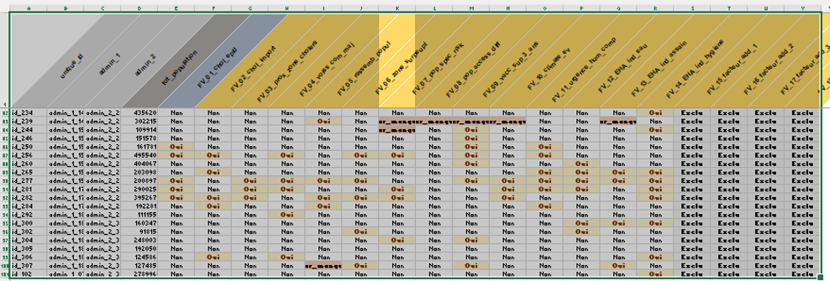
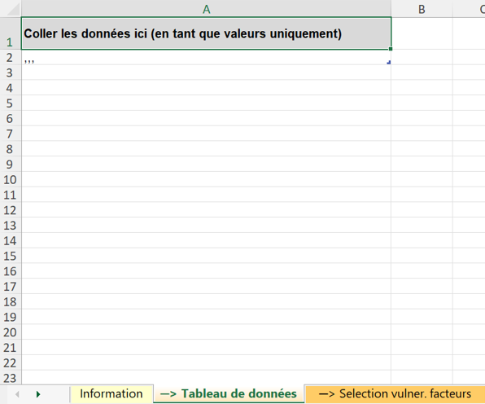
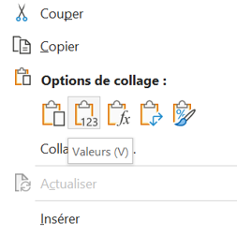
Importer les données
1
Copiez votre jeu de données
Dans votre fichier de données
Sélectionnez l'ensemble des données (ctrl +A)
Copiez-les (ctrl + C)
2
Collez les données dans l'outil
2
Dans l'outil Excel PAMI
Dans la feuille Tableau de données
Dans la cellule grise A1
Coller les données sous forme de valeurs uniquement
1
3
2
3
1
Notes:
Pour importer vos données dans l'outil Excel, sélectionnez et copiez votre jeu de données. Appuyez sur Ctrl + A pour sélectionner toutes vos données, puis appuyez sur Ctrl + C pour les copier.
Ensuite, ouvrez l'outil Excel et allez dans la feuille "Tableau de données".
Placez-vous dans la cellule A1 et collez vos données sous forme de valeurs uniquement.

Slide 15
Définir les paramètres des calculs
Feuille Sélection vulner. facteurs
3
Entrez la définition des indicateurs mesurables
Entrez la définition des :
Indicateurs de vulnérabilité mesurables
Facteurs de vulnérabilité additionnels (le cas échéant)
4
Sélectionnez les facteurs de vulnérabilité à inclure
Si un facteur de vulnérabilité générique n'est pas pertinent, l’exclure
Si un facteur de vulnérabilité additionnel est pris en compte, l'inclure
5
Attribuez des poids (facultatif)
Si le contexte du pays le justifie, ajustez les pondérations
Notes:
Ensuite, allez dans la feuille " Selection vulner facteurs".
A des fins de traçabilité, il est de bonne pratique d'enregistrer la définition des indicateurs mesurables de vulnérabilité ainsi que la définition de tout facteur de vulnérabilité supplémentaire inclus dans l'analyse, le cas échéant.
Pour ce faire, remplissez les colonnes "facteurs de vulnérabilité" et "indicateurs mesurables".
Ensuite, dans la colonne "sélection des facteurs dans l'indice de vulnérabilité", sélectionnez le statut d'inclusion de chaque facteur de vulnérabilité. Par exemple, si un facteur de vulnérabilité de la liste générique du GTFCC n'est pas retenu, excluez-le de l'analyse.
De même, si un facteur de vulnérabilité supplémentaire non inclus dans la liste générique du GTFCC a été identifié, veillez à l'inclure dans l'analyse.
Enfin, et de façon facultative, si cela se justifie dans le contexte propre à votre pays, vous pouvez attribuer des poids à certains facteurs . Pour ce faire, utilisez la colonne "poids relatif de l'indicateur".

Slide 16
Inclure toutes les unités géographiques
6
Inclure toutes les unités géographiques dans les calculs
Vérifiez le nombre de lignes contenant des données dans la feuille Tableau de données
Dans la feuille R.1| Calcul index vulner. sélectionnez les données de la première ligne
Etendre la sélection jusqu'à ce que le nombre de lignes contenant des données dans la feuille R.1 soit identique au nombre de lignes contenant des données dans la feuille Tableau de données
Notes:
L'étape suivante consiste à inclure toutes les unités géographiques de votre jeu de données dans les calculs.
Vérifiez le nombre de lignes remplies de données dans la feuille "tableau de données", puis passez à la feuille R1 " Calcul index vulner".
Dans la feuille R1, vous verrez que des calculs ont été effectués pour une ligne. Il s'agit des calculs pour la première unité géographique de votre jeu de données.
Pour étendre les calculs à toutes les unités géographiques de votre jeu de données, sélectionnez les données de la première ligne.
Etendez ensuite la sélection vers le bas jusqu'à ce que le nombre de lignes remplies de données dans la feuille R1 soit le même que le nombre de lignes remplies de données dans la feuille « tableau de données ».
Cela permet d'inclure dans les calculs toutes les unités géographiques de votre jeu de données.

Slide 17
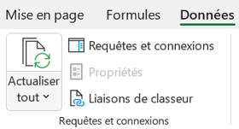
Effectuer les calculs
7
Actualiser pour lancer les calculs
Dans l'onglet Données, cliquez sur Actualiser tout
Notes:
Une fois que toutes les unités géographiques de votre jeu de données ont été incluses dans les calculs, la dernière étape consiste à effectuer les calculs. Pour ce faire, dans l'onglet Données d'Excel, cliquez sur "Actualiser tout".
Tous les calculs PAMI ont été effectués sur votre jeu de données et les résultats ont été générés.

Slide 18
Revue des résultats
Photo adaptée de : OMS / Andrew Esiebo
Notes:
Passons en revue les différents résultats générés par l'outil Excel.

Slide 19
Que contient la feuille R.1 ?
Feuille de calcul
Tous les indicateurs permettant d'identifier les PAMIs sont calculés dans cette feuille
Pour chaque ligne (= chaque unité géographique)
S’il s'agit-il d'un PAMI par défaut dû à la survenue d’épidémies de choléra
Nombre de facteurs de vulnérabilité dont la valeur est manquante
Indice de vulnérabilité
Notes:
La feuille R1 "Calcul index vulner" est une feuille de calcul qui permet de déterminer les éléments suivants pour chaque unité géographique de votre jeu de données :
S'il s'agit d'un PAMI, en fonction de la survenue d’épidémies de choléra confirmées au cours des dernières années ;
Le nombre de facteurs de vulnérabilité dont la valeur est manquante ;
L'indice de vulnérabilité.

Slide 20
Comment utiliser la feuille R.1 ?
Ne pas manipuler ni modifier la feuille R.1
Les calculs de la feuille R1 sont utilisés comme source de données pour le calcul de tous les résultats (feuilles R2 à R4)
Des manipulations de la feuille R.1 risquent d’interférer avec les résultats
Manipulez plutôt la feuille R.4
La feuille R.4 contient les mêmes variables que la feuille R.1
Pour trier/manipuler/explorer les variables affichées dans la feuille R1, utilisez la feuille R4
Notes:
R1 étant une feuille de calcul, nous vous recommandons de ne pas manipuler les résultats affichés dans cette feuille afin de ne pas interférer avec les calculs.
En revanche, la feuille R4 de l'outil Excel « Export tableau PAMI », présente des résultats similaires et peut quant à elle être manipulée.

Slide 21
Que contient la feuille R.2 ?
Proxys sur la faisabilité des interventions dans les PAMIs
1
PAMIs par défaut
En raison d’épidémie de choléra survenue ces dernières années
PAMIs dus à l'indice de vulnérabilité
Unités géographiques
# Nombre et pourcentage d'unités géographiques qui sont des PAMIs
Population
# Nombre et pourcentage de la population dans les unités géographiques qui sont des PAMIs
2
3
2
3
1
Notes:
La feuille R2 "Tableaux récapitulatifs" fournit des éléments essentiels pour discussion lors de la validation par les parties prenantes, en particulier des proxys sur la faisabilité des interventions dans les PAMIs.
Le tableau de la feuille R2 fournit des éléments récapitulatifs sur les PAMIs par défaut. Il s'agit des unités géographiques qui sont des PAMIs par défaut en raison de la survenue d'épidémies de choléra ces dernières années.
Ce tableau fournit également des valeurs relatives et cumulatives par valeur de l'indice de vulnérabilité.
Les valeurs cumulatives sur les unités géographiques et la population permettent d'évaluer la faisabilité du PNC si le seuil de l'indice de vulnérabilité était la ligne du tableau considérée.

Slide 22
Comment lire la feuille R.2 ?
Illustration
Si le seuil de l'indice de vulnérabilité est fixé à ≥ 6
26 unités géographiques sont des PAMIs (représentant 26% des unités géographiques)
Population dans les PAMIs 29% de la population
Notes:
Par exemple, en utilisant des données fictives, voici comment interpréter le tableau affiché dans la feuille R2. Si le seuil de l'indice de vulnérabilité était fixé à 6, 26 unités géographiques seraient des PAMIs (dont 20 PAMI par défaut) représentant au total 26% des unités géographiques du pays. La population dans les PAMIs correspondrait à 29 % de la population du pays.

Slide 23
Comment utiliser la feuille R.2 ?
Les chiffres de la feuille R.2 sont utilisés pour
fixer le seuil de l'indice de vulnérabilité
Explorer et discuter différents scénarios de seuils lors de la validation participative pour fixer le seuil de l'indice de vulnérabilité
Déterminer le meilleur équilibre entre faisabilité et impact
Documenter la manière dont l'indice de vulnérabilité a été sélectionné dans le rapport sur l'identification des PAMIs
Notes:
Le tableau de la feuille R2 est utilisé pour fixer le seuil de l'indice de vulnérabilité.
Différents scénarios pour le seuil de l'indice de vulnérabilité sont présentés lors de la validation par les parties prenantes et sont discutés de manière participative afin que les parties prenantes déterminent le meilleur équilibre entre la faisabilité et l'impact du PNC.
Ce tableau peut également être inclus dans le rapport sur l'identification des PAMIs.

Slide 24
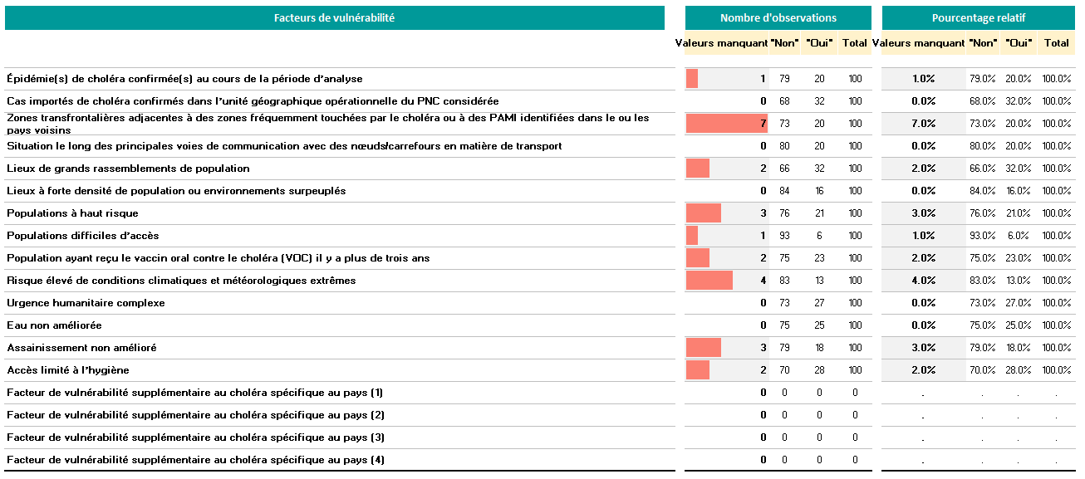
Que contient la feuille R.3 ?
Nombre de données manquantes pour chaque facteur de vulnérabilité
# Nombre d'unités avec données manquantes
Exemple
Il y a 1 unité géographique avec valeur manquante pour les populations difficiles d'accès
Notes:
La feuille R3 " Aperçu données manquantes" indique, pour chaque facteur de vulnérabilité, le nombre d'unités géographiques avec des données manquantes.
Par exemple, en utilisant des données fictives, ici il manque des données sur la présence ou l'absence de populations difficiles d'accès dans une unité géographique.

Slide 25
Comment utiliser la feuille R.3 ?
Évaluer l'absence de données pour chaque facteur de vulnérabilité
Guider les discussions sur les données manquantes lors de la validation participative
Rappel : toutes les données manquantes doivent être complétées
Notes:
Utilisez la feuille R3 pour évaluer l'ampleur des données manquantes.
Cela permet d'orienter les discussions sur les données manquantes lors de la validation par les parties prenantes.
Il est important que toutes les données manquantes soient complétées avant de prendre une décision sur les PAMIs.

Slide 26
Que contient la feuille R.4 ?
Contenu similaire à Feuille R.1
Tous les indicateurs calculés pour identifier les PAMIs
Notes:
La dernière feuille de l'outil Excel est la feuille R4 "Export tableau PAMI". Cette feuille reflète le contenu de la feuille R1 " Calcul index vulner" ; les mêmes variables sont affichées.

Slide 27
Comment utiliser la feuille R.4 ?
Manipulez les données de la feuille R.4
Par exemple, filtrer ou trier les données par indice de vulnérabilité ou filtrer les valeurs manquantes
Exportez une copie de la feuille R.4
Importation dans un logiciel statistique
Importation dans un logiciel SIG pour cartographier les PAMIs
Notes:
Vous pouvez manipuler le contenu de la feuille R4 selon vos besoins. N'hésitez pas à explorer les résultats en filtrant et en triant les valeurs.
Vous pouvez également exporter le contenu de la feuille R4 pour l'importer dans un logiciel statistique en vue d'une analyse plus approfondie ou pour l'importer dans un logiciel SIG afin de cartographier les PAMIs.

Slide 28
Points saillants
L'outil Excel PAMI effectue tous les calculs et génère les éléments suivants :
Feuille R.2| Tableaux récapitulatifs
Eléments clés sur les unités géographiques et la population dans les PAMIs
Utiles pour fixer le seuil de l'indice de vulnérabilité
Feuille R.3| Aperçu données manquantes
Nombre de valeurs manquantes pour chaque facteur de vulnérabilité
Utile pour traiter les données manquantes
Toutes les données manquantes doivent être complétées avant la prise de décision sur les PAMIs
Feuille R.4| Export tableau PAMI
Récapitule tous les calculs
Utile pour la cartographie des PAMIs, des analyses complémentaires, etc
Notes:
En conclusion de ce module, voici les points importants à retenir.
L'outil Excel effectue tous les calculs nécessaires à l'identification des PAMIs pour l’élimination. Il génère également les résultats suivants :
La feuille R2 "Tableaux récapitulatifs" fournit des éléments synthétiques sur les unités géographiques et la population dans les PAMIs en fonction du seuil d'indice de vulnérabilité choisi. Ces éléments sont indispensables pour fixer le seuil de l'indice de vulnérabilité lors de la validation par les parties prenantes.
La feuille R3 "Aperçu données manquantes" montre l'étendue des valeurs manquantes pour chaque facteur de vulnérabilité. Cela permet d'orienter les discussions sur la meilleure stratégie à adopter pour traiter les données manquantes pour chaque facteur de vulnérabilité. Toutes les données manquantes doivent être complétées avant de prendre une décision sur les PAMIs.
Enfin, la feuille R4 "Export tableau PAMIs" résume tous les calculs. Elle peut être utilisée pour des analyses complémentaires.

Slide 29
En savoir plus
Regardez des vidéos pour savoir comment utiliser l'outil Excel PAMI
https://tinyurl.com/tutoexcel-PAMIelimination
Se préparer à utiliser l'outil Excel PAMI
Importer des données dans l'outil Excel PAMI
Explorer les résultats de l'outil Excel PAMI
Notes:
Au-delà de ce module, nous vous encourageons à regarder des tutoriels vidéo pour voir l'outil Excel en action.
A cette adresse, ou en scannant le QR code au bas de votre écran, vous accéderez à trois tutoriels vidéo : un pour vous aider à vous préparer à utiliser l'outil Excel, un pour vous montrer comment importer des données dans l'outil Excel, et le dernier pour explorer les résultats de l'outil Excel.

Slide 30
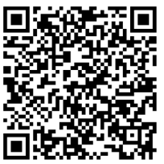
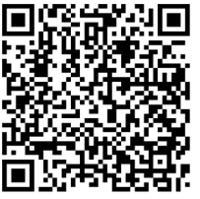
Pratiquez
Entrainez-vous à utiliser l'outil Excel PAMI à l'aide d'un exercice
Accédez à l'exercice
Vérifiez vos réponses
https://tinyurl.com/PAMIeliminationExercice
https://tinyurl.com/PAMIeliminationReponse
L’exercice dure environ 15 minutes
Notes:
Pour vous entraîner à utiliser l'outil Excel, nous vous invitons également à faire un petit exercice.
Vous pouvez accéder à cet exercice à cette adresse ou en scannant ce QR code.
L'exercice prend environ 15 minutes.
Vérifiez ensuite vos réponses à cette adresse ou en scannant ce QR code.
S'entraîner à utiliser l'outil Excel est le meilleur moyen d'être à l'aise pour l'utiliser.

Slide 31
Notes:
Nous avons à présent terminé ce module.

